Slide 1
WE-Meet 프로젝트 결과보고서
- 보일러 효율 영향 인자 확인 및 최적화 효율 계산 인공지능 모델 개발-
참여 프로젝트 : 보일러 효율 영향인자 확인
멘토/지도교수 : 김치관(기업멘토), 정설영(지도교수)
팀 명 : 이피보일
팀 원 : 박주열(팀장), 전동환(팀원), 권보민(팀원), 김희성(팀원), 아스카로바 장을므르자(팀원)

Slide 2

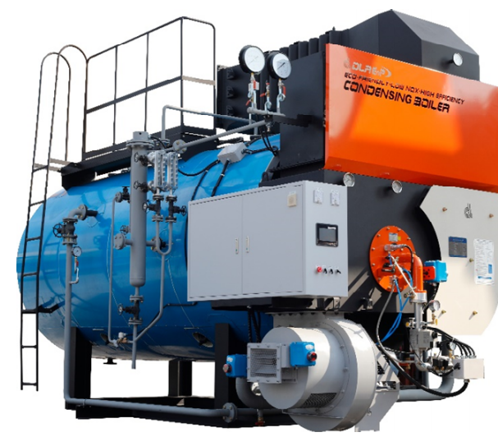
1. 프로젝트 개요
참여 기업
산업용 보일러 제조회사 대림로얄이앤피㈜
프로젝트 목표
A 공장에서 가동중인 대림로얄이앤피의 3톤 산업용
산업용 보일러에서 측정된 데이터를 제공받음.
보일러 효율을 나타내는 ‘열 손실법 효율‘ 값에 영향을
미치는 주요 인자를 탐색하고 최적의 효율을 찾는
것이 본 프로젝트의 목표

Slide 3
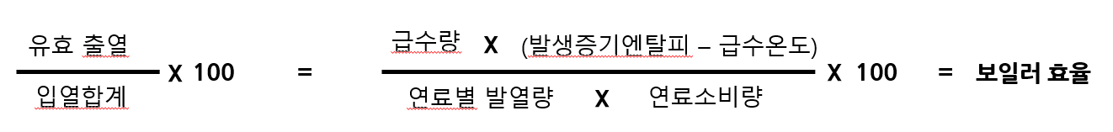
1. 프로젝트 개요
KS B 6205 효율 산정법
현재까지는 위의 식으로 보일러의 효율을 개선해왔지만 물리적 한계로 더 이상의 개선 불가
인공지능 모델을 통해 보일러 효율에 영향을 주는 새로운 인자를 색출하고 최적의 효율을 찾고자 함

Slide 4
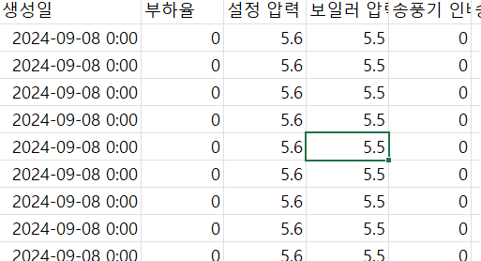
1. 프로젝트 개요
기대 효과
현재 가동되는 보일러의 효율을 높임으로
에너지 절감을 기대할 수 있다.
에너지 절감으로 인해 비용 절감,
환경 보호 등 다양한 이점이 있다.
또한, 프로젝트의 결과가 실제 산업 현장에서
유의미한 경우 3톤 산업용 보일러뿐 아니라
다른 보일러 혹은 다른 산업용 기기에
같은 방법을 적용하여 작동 효율을
높일 수 있을 것으로 기대한다.
데이터 설명
대림로얄이앤피의 보일러 가동 데이터
2~3초마다 보일러의 당시 상태에 따른
다양한 칼럼의 데이터를 수집
2024년 8~9월의 가동 데이터를 사용
예상 결과물
보일러 효율 영향인자 파악을 위한 인공지능 모델
모델의 분석 결과를 나타내는 웹페이지
모델에 관한 논문 (UCWIT2024 학술대회)

Slide 5
2. 프로젝트 수행과정 – 업무 분담
박주열
전동환
권보민
아스카로바
장을므르자
김희성
팀장
XGBoost 모델
DE 모델
백엔드
팀원
데이터 전처리
RF 모델
Gradient-descent 모델
DE 모델
백엔드
팀원
RF 모델
Gradient-descent 모델
프론트엔드
팀원
데이터 전처리
DE 모델
프론트엔드
팀원
XGBoost 모델
Adam 모델
영상 편집
공통적으로 함께 논문 작성

Slide 6
2. 프로젝트 수행과정 – 프로젝트 수행 일정
9월
10월
11월
12월
W1
W2
W3
W4
W1
W2
W3
W4
W1
W2
W3
W4
W1
W2
프로젝트
계획
RF, XGBoost모델
개발
RF, XGBoost모델
비교, 전처리 개선
논문 작성 및 발표
최종 분석 결과
웹페이지 시각화

Slide 7
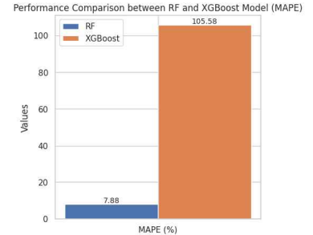
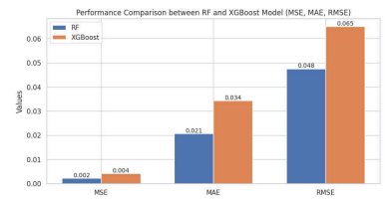
2. 프로젝트 수행과정 – 모델 비교 분석
MSE, MAE, RMSE, MAPE 총 네가지 성능 지표를 사용
MSE, MAE, RMSE 지표에서 RF 모델이 근소하게 앞선 성능을 보임
MAPE 지표에선 차이가 크게 나타남
데이터 특성상 데이터의 절댓값이 작음
약간의 오차가 생기더라도 비율상 큰 차이가 나기 때문
네가지 지표에서 RF 모델이 앞서기 때문에 이후 개발할 최적화
모델에 RF 모델을 사용하기로 함

Slide 8
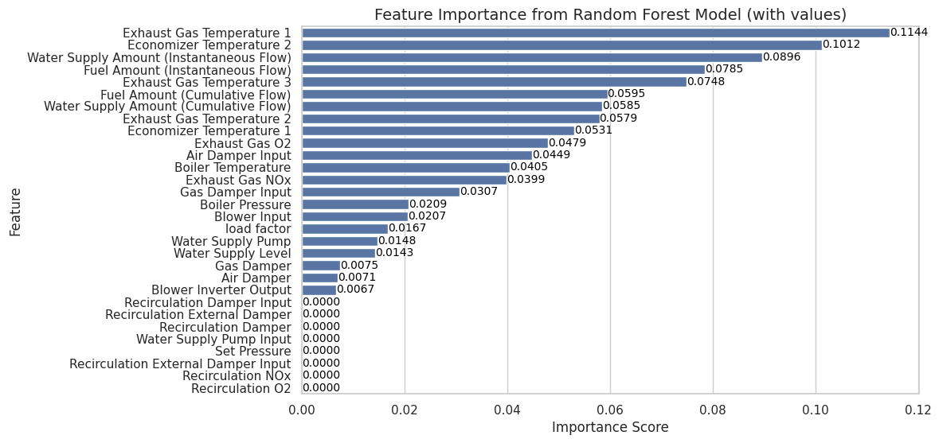
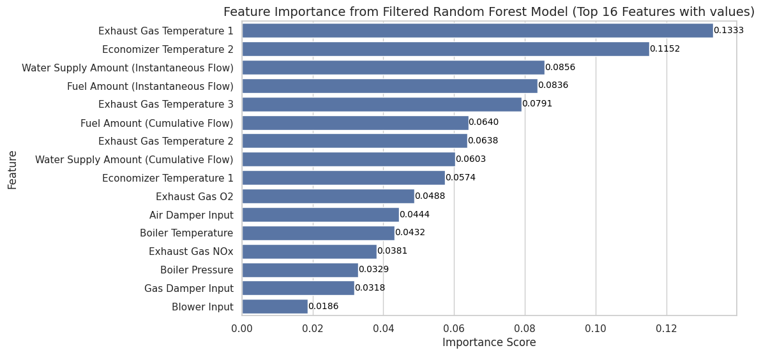
2. 프로젝트 수행과정 – 모델 비교 분석
좌측의 그래프는 RF 모델의 피처 중요도 그래프이고,
우측의 그래프는 좌측 그래프에서 중요도가 높은 인자를 골라
재학습한 모델의 중요도 그래프임
이후 최적화 모델의 손실함수에 RF 모델의 예측값을 넣게
되는데 이때 최적화 모델의 연산 부담을 줄여주기 위해
주요 인자들을 골라 재학습하였음
고른 인자는 총 16개로 피처 중요도가 0.02 이상인 인자들을 선별함

Slide 9
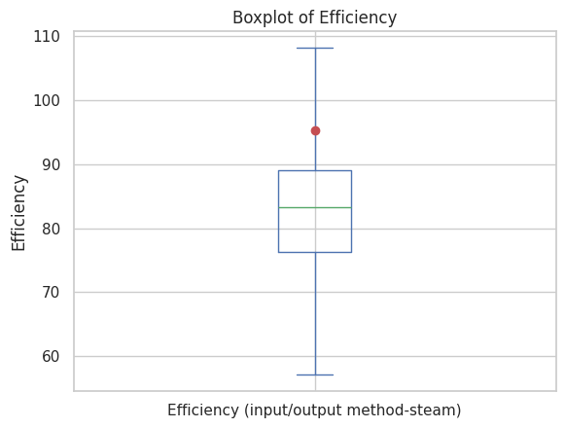
2. 프로젝트 수행과정 – 최적화 모델 결과
DE 모델의 박스플롯
최적화를 위해 사용한 DE 모델에
앞서 재학습한 RF 모델의 예측값을 사용함
이때 RF 모델의 결과값은 최적 인자의 조합이고
.fun을 통해 해당 인자값을 손실 함수에 적용함
따라서 DE 모델의 신뢰도는 RF 모델의 정확성에 달려있음
RF 모델의 성능지표는 다음과 같음
MAE : 0.2691
RMSE: 0.3813
MSE : 0.1454

Slide 10
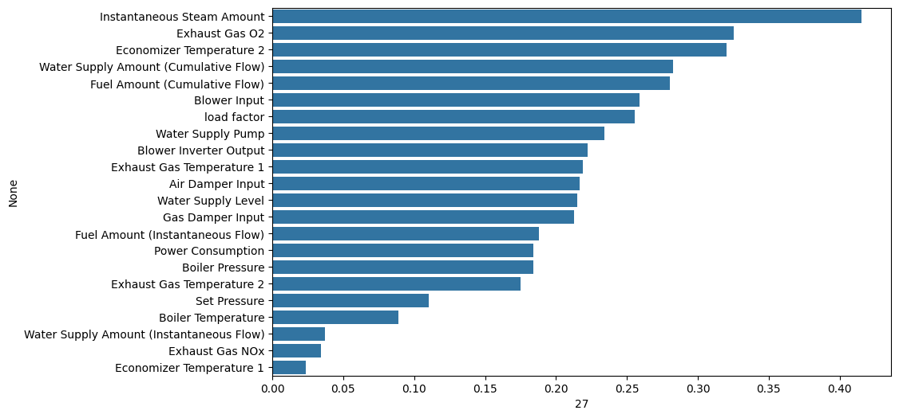
2. 프로젝트 수행과정 – 중간 평가 피드백
좌측의 그래프는 기업에서 받은 상관관계 계수에 절댓값으로 변환한 그래프이고,
우측의 그래프는 재학습한 RF모델의 피처 중요도 그래프임
중간 평가 때 인공지능 모델로 예측한 결과가 실용성이 있는 결과인지에 대한
의문을 제기 받음
기업을 통해 경험적으로 분석한 상관관계 계수 값들을 받음
상관관계 계수와 피처 중요도라는 서로 다른 평가 요소이기에
절댓값을 비교하는 것이 아닌 그래프의 양상을 통해 데이터의 실용성을 평가함
기업의 상관관계 계수에는 우리가 사용한 데이터보다 많은 값이 포함되어있기에 중요도의 순서가 같진 않았지만, 중요한 인자는 동일함

Slide 11
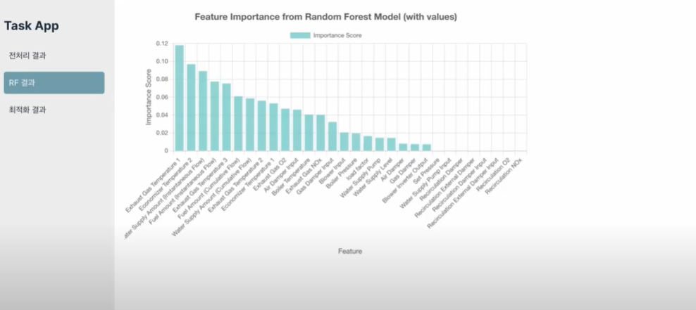
3. 프로젝트 수행결과 – 주요 기능 및 상세 이미지
데이터의 전처리 결과, RF 모델의 피처 중요도 그래프, 최적화한 효율 값을
시각화하여 웹 페이지로 나타냄

Slide 12
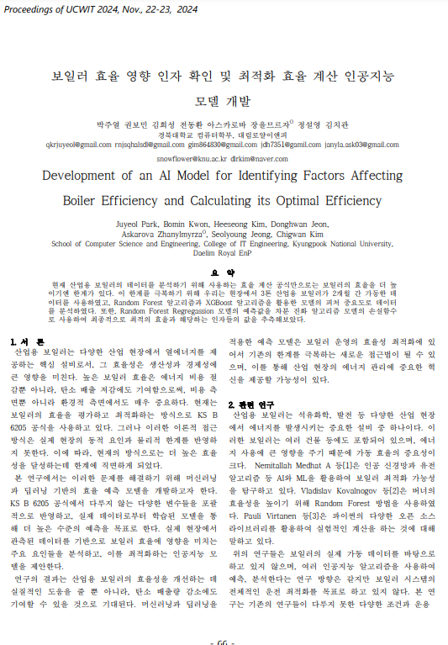
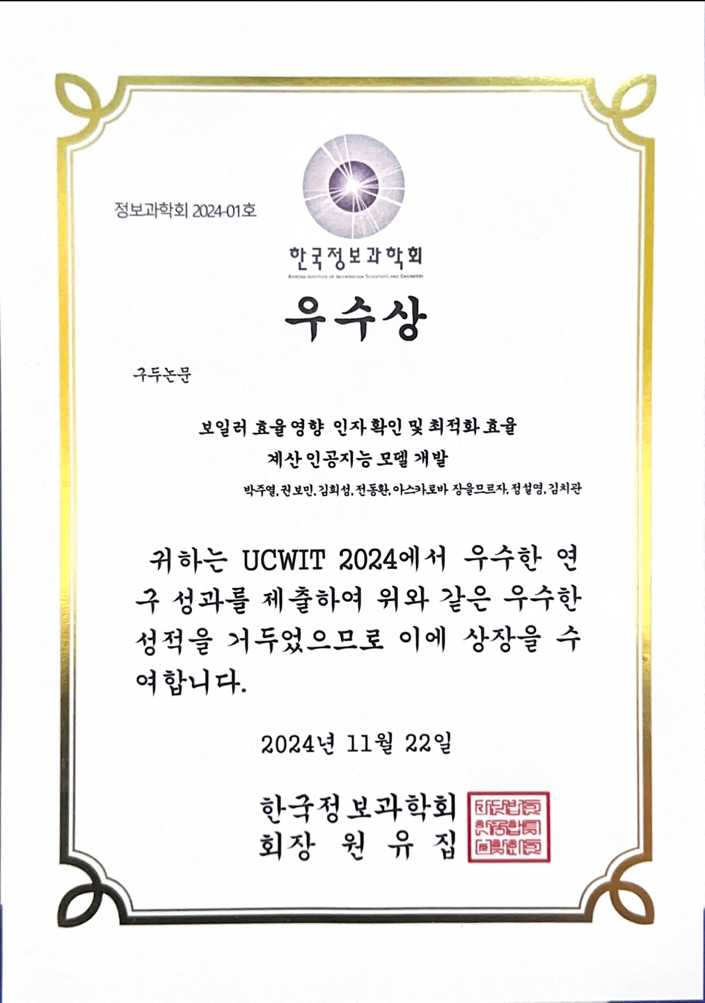
3. 프로젝트 수행결과
프로젝트 시연 영상 : https://youtu.be/ERJ5vFCcFBY
UCWIT2024 학술대회에 논문 투고 및 발표 완료, 우수상 수상

Slide 13
4. 예상효과
기대효과 : 기존의 산업용 보일러의 효율을 높이는 방식은 KS B 6205 효율 산정식을 바탕으로 이 식에 포함되는 인자들을 통해서만 찾을 수 있었고, 그 값들을 개선하여 효율을 높일 수 있었습니다. 하지만 다양한 센서로 수집한 데이터들을 바탕으로 인공지능 모델을 학습하여 추가로 보일러 효율에 영향을 주는 인자를 찾는 것으로 효율 향상 방법을 찾아보았습니다. 효율에 직접적으로 영향을 주는 식에 포함된 요소들 밖의 새로운 인자를 찾는다는 것이 이 프로젝트만의 차별점 입니다.
활용분야 : 이 프로젝트는 3톤 용량의 산업용 보일러의 데이터를 분석한 결과를 보여줍니다. 3톤 용량뿐 아니라 다른 용량의 보일러에도 동일한 분석을 진행하여 효율 향상을 꾀할 수 있습니다. 또한, 보일러가 아닌 다른 종류의 기기들에도 데이터 분석과 인공지능 모델을 사용하여 여러 효율 및 성능 향상에 도움을 줄 수 있습니다.

Slide 14
5. 프로젝트를 통해 배운 점
프로젝트를 진행하는 동안 다양한 시행 착오가 있었습니다. 최적화에 경사하강법(Gradient-descent algorithm)을 사용하여 DE와 비교하고자 했지만 데이터의 형태가 미분이 불가능하여 사용하지 못했습니다. XGBoost와 RF의 성능을 비교하기 전 개발하는 과정에서도 데이터 전처리가 완전히 이루어지지 않아 어려움을 겪었습니다. 마지막 구현 이후 멘토님의 조언을 받을 기회가 있었습니다. 멘토님께선 데이터의 전처리와 데이터에 대한 이해가 모델의 개발만큼 중요하다는 말씀을 해주셨습니다. 저희 또한 프로젝트를 진행함에 따라 데이터 전처리 개선의 필요를 계속 느꼈고, 개선을 진행했었는데 그것과 동일한 조언이었습니다.
데이터를 전처리하는 과정에서 데이터의 분포와 형태에 대해 파악하고, 수학적으로 분석하고 이해하는 것이 모델의 성능 이전에 해야할 중요한 일이며, 모델의 구현만큼 비중을 차지하는 작업이라는 것을 느끼고 배울 수 있었습니다.

Slide 15
6. 참고자료 – 개발 및 논문을 위해 사용함
[1] Nemitallah Medhat A ,Nabhan Mohammad A ,Alowaifeer Maad,Haeruman Agus,Alzahrani Fahad,Habib Mohamed A ,Elshafei Moustafa,Abouheaf Mohammed I ,Aliyu Mansur,Alfarraj Motaz. "Artificial intelligence for control and optimization of boilers’ performance and emissions: A review", Journal of Cleaner Proceedings of UCWIT 2024, Nov., 22-23, 2024
[2] Vladislav Kovalnogov, Ruslan Fedorov, Vladimir Klyachkin, Dmitry Generalov, Yulia Kuvayskova, Sergey Busygin., “Applying the Random Forest Method to Improve Burner Efficiency”, Mathematics, 10, 12, 2143, 2022
[3] Pauli Virtanen, Ralf Gommers, Travis E. Oliphant, Matt Haberland, Tyler Reddy, David Cournapeau, Evgeni Burovski, Pearu Peterson, Warren Weckesser, Jonathan Bright, Stéfan J. van der Walt, Matthew Brett, Joshua Wilson, K. Jarrod Millman, Nikolay Mayorov, Andrew R. J. Nelson, Eric Jones, Robert Kern, Eric Larson, C J Carey, İlhan Polat, Yu Feng, Eric W. Moore, Jake VanderPlas, SciPy 1.0 Contributors, “SciPy 1.0: fundamental algorithms for scientific computing in Python”, Nature Methods, 17, 3, 261–272, 2020.

